Slide 1


Deutsch als Zweitsprache:
Erste Schritte
Sprachaufmerksamkeit als Lernanreiz
Empirische Befunde zum DaZ-Lernen
Sprachstand feststellen
Jahrestagung für Lehrpersonen DaZ am 3. Mai 2012

Slide 2
Deutsch als Zweitsprache:
Erste Schritte
Sprachaufmerksamkeit als Lernanreiz
Empirische Befunde zum DaZ-Lernen
Sprachstand feststellen
Jahrestagung für Lehrpersonen DaZ am 3. Mai 2012

Slide 3
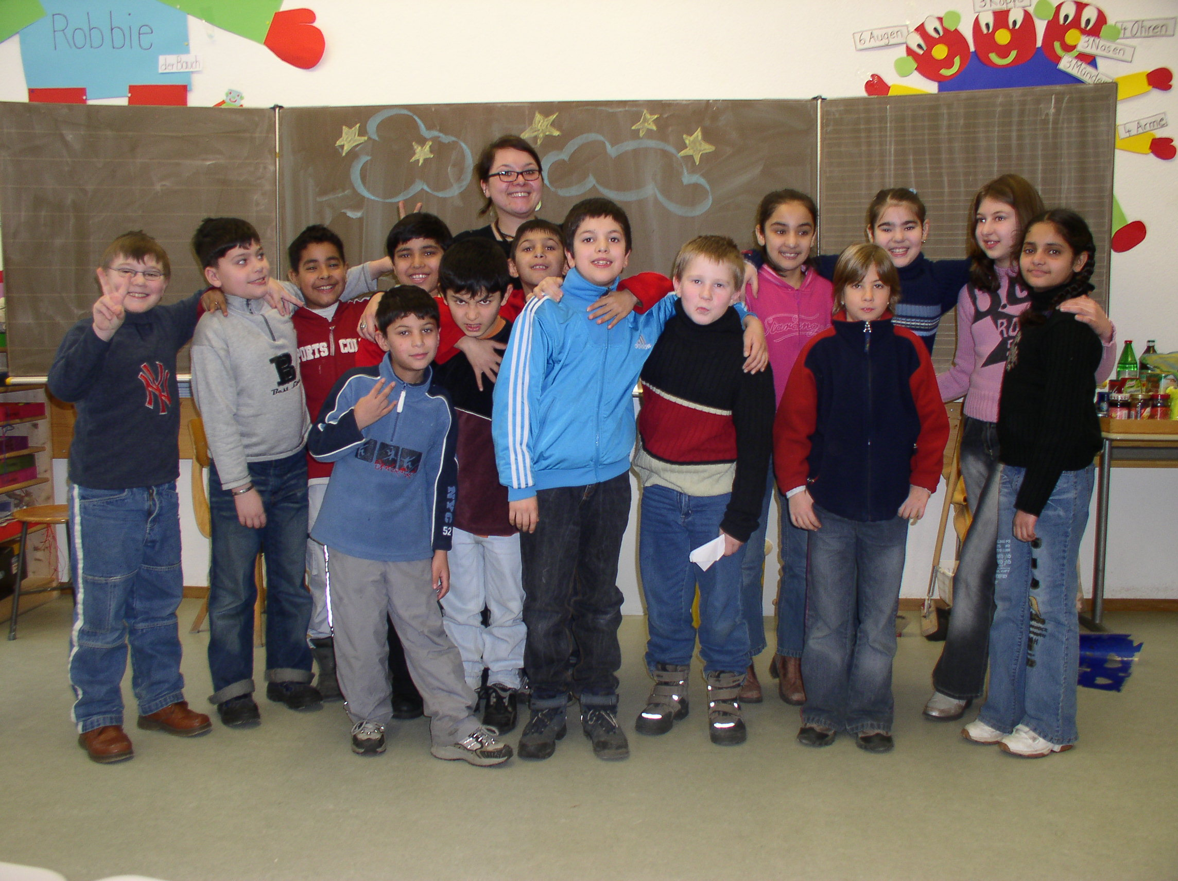
Erste Schritte Sprachlernklasse:
Vorbereitende Maßnahmen und Anfänge des Deutschlernens

Slide 4
Vorbereitende Maßnahmen für wen?
Für Kinder ohne Deutschkenntnisse
oder mit geringen Deutschkenntnissen:
Neuzuwanderer der Arbeitsmigration, Flüchtlingskinder, Roma-Kinder und andere
Lang anwesende Kinder ohne Sprachkontakt Deutsch …
Gebrauch nichtdeutscher Sprachen in den Familien von GrundSch:
Hamburg : 100 Spr−35 % (Fürstenau, Gogolin & Yağmur 2003)
Essen: 122 Spr-28 % (Chlosta, Ostermann & Schroeder 2003)
Freiburg: 85 Spr-39,5 % (Decker & Schnitzer 2010 ff.)
Wien: 110 Spr-59%? (Brizić & Lo Hufnagl 2011)
→ heteroglossische Lebenswelt mit Superdiversität (Dichte)

Slide 5
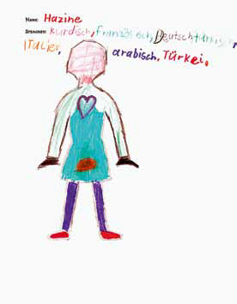


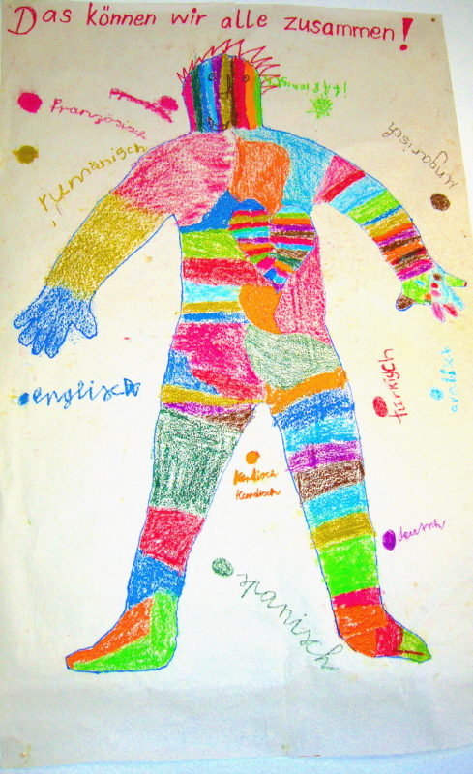
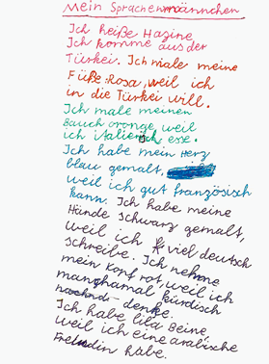
Sprachen-Portfolio: Diversität des Kinder und Diversität der Klasse
Nach Krumm 2001: Kinder und ihre
Sprachen – lebendige Mehrsprachig-
keit. Wien.

Slide 6
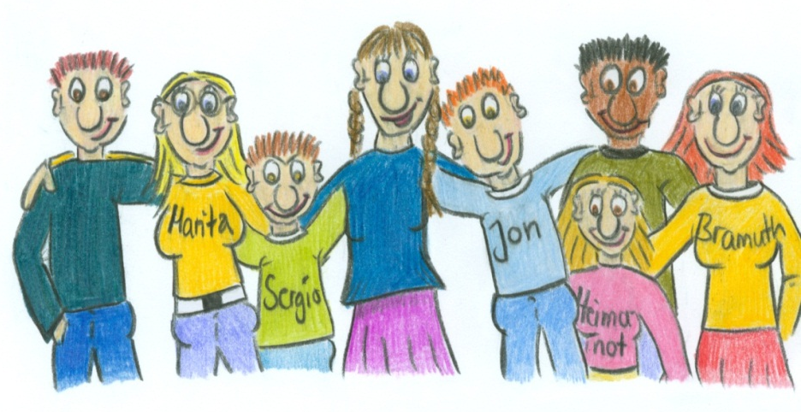
Mögliche Unterrichtsorganisation DaZ
Regelklassen
mit oder ohne
Förderkurs
Zusatzangebot
Richtlinien für DaZ
DaZ-Lehrperson
Lehrer-Tandem
Gibt es für Schule eine Vorbereitungsphase?
Kindergarten
Kleingruppe, Sprachkurs
Sprachlernklasse
Vorbereitungsklasse
Nationale Klasse und Schule
Zweisprachige Klasse/Schule
Europaschule
Internationale Schule

Slide 7

Grundsätze der Spracharbeit im Vorkurs
Willkommen und Zuwendung
Adressierung
Sprachliche Routinen
Die vier Ohren der Lehrperson
Reicher Input als Versprachlichung der Welt
Arbeitsbegleitendes Reden
Tutorial Behaviour
Verdeckter strukturierter Input
Literale Erfahrungen und dialogisches Lesen
Respekt vor den mitgebrachten Sprachen
Den Kindern etwas zutrauen
Interventionen minimieren
Konstruktiv-kooperative Korrekturangebote
Mit den Familien sprechen

Slide 8
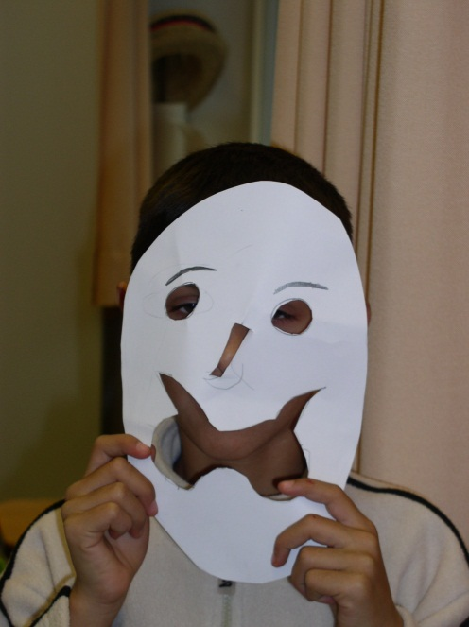
Sprachthemen der DaZ-Gruppen
Schule
Ich und du
Essen & trinken
Mein Körper
Freizeit, Sport, Spiel
Familie & Menschen
Kleidung
Einkaufen & Co
Berufe
Empfindungen
Natur & Umwelt
Tiere
Gegensätze
Jahr, Tag, Zeit
Wohnen
Reise, Umzug
Feste feiern
Artikel & Substantiv
W-Frage, Anfang eines Portfolio
Artikel im Akkusativ, Verneinung
Dativ, Artikel
Verb, Konjugation, Wo ist…?
Subjekt-Pronomen
Pronomen in Akkusativ & Dativ
Entscheidungsfragen
Trennbare Verben
Adjektive
Perfekt
Adjektiv als Attribut
Deklination im Akk & Dativ
Zeitpräpositionen
Lokale Präpositionen
Angaben der Richtung
Zusammengesetzte Wörter

Slide 9
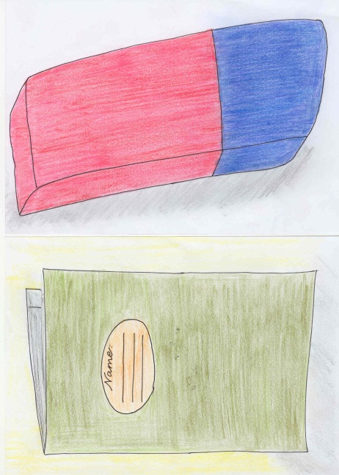
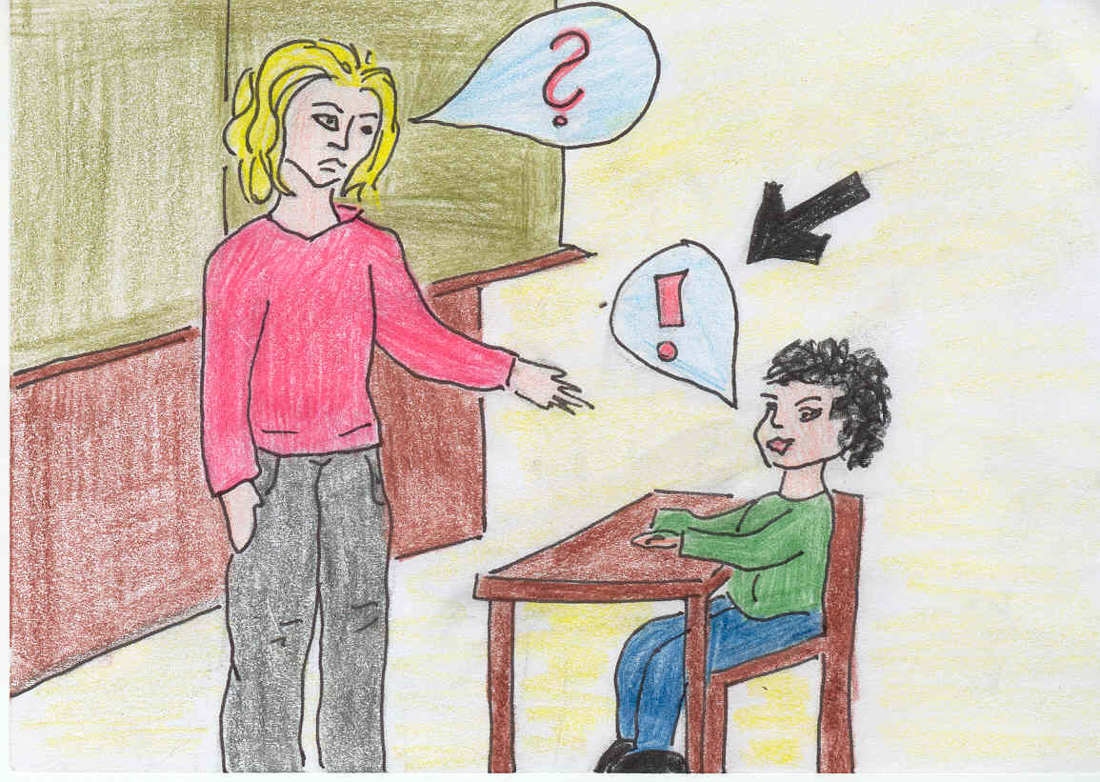
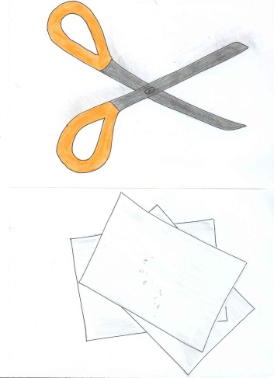
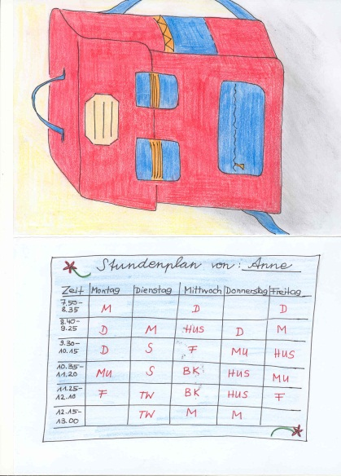
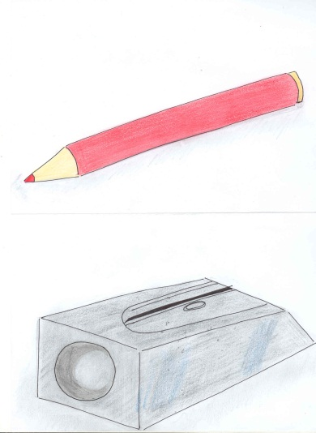
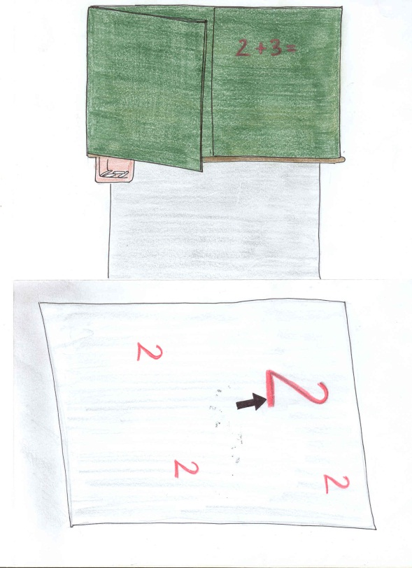
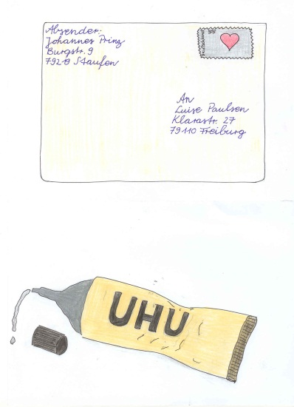
Lernanfänge
mit Gegenständen & Bildern
Routineformeln – Chunks
Wörter und Wortgruppen
Grundwortschatz
Grundgrammatik

Slide 10
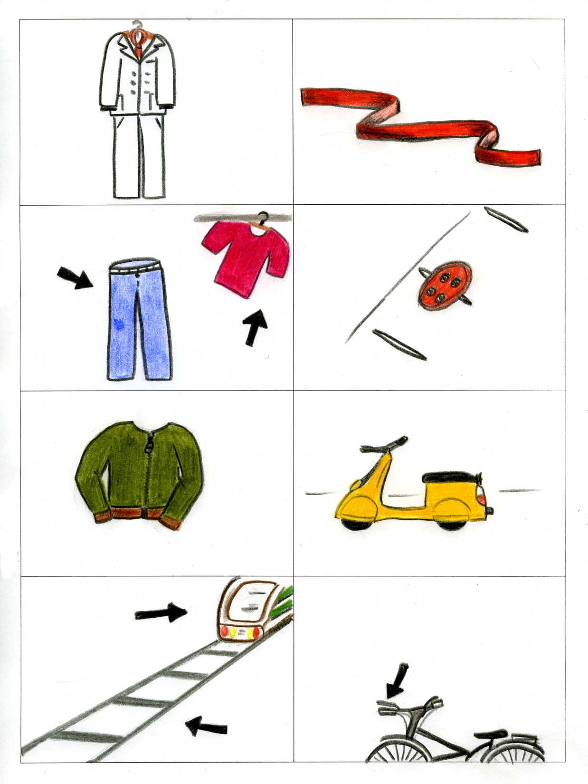
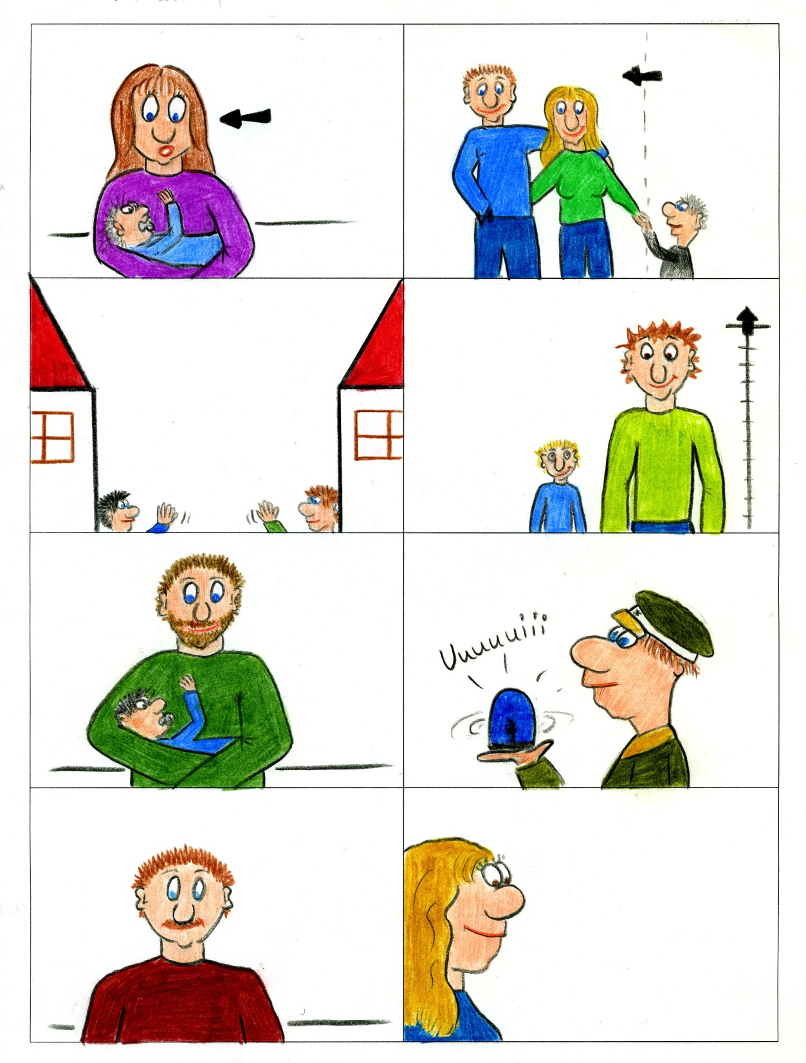
Einfache
Begriffe

Slide 11
Schwierige und kulturelle Begriffe
das Geschenk | der Geburtstag | die Familie – die Eltern – das Kind
die Angst | der Abschied | stehen

Slide 12
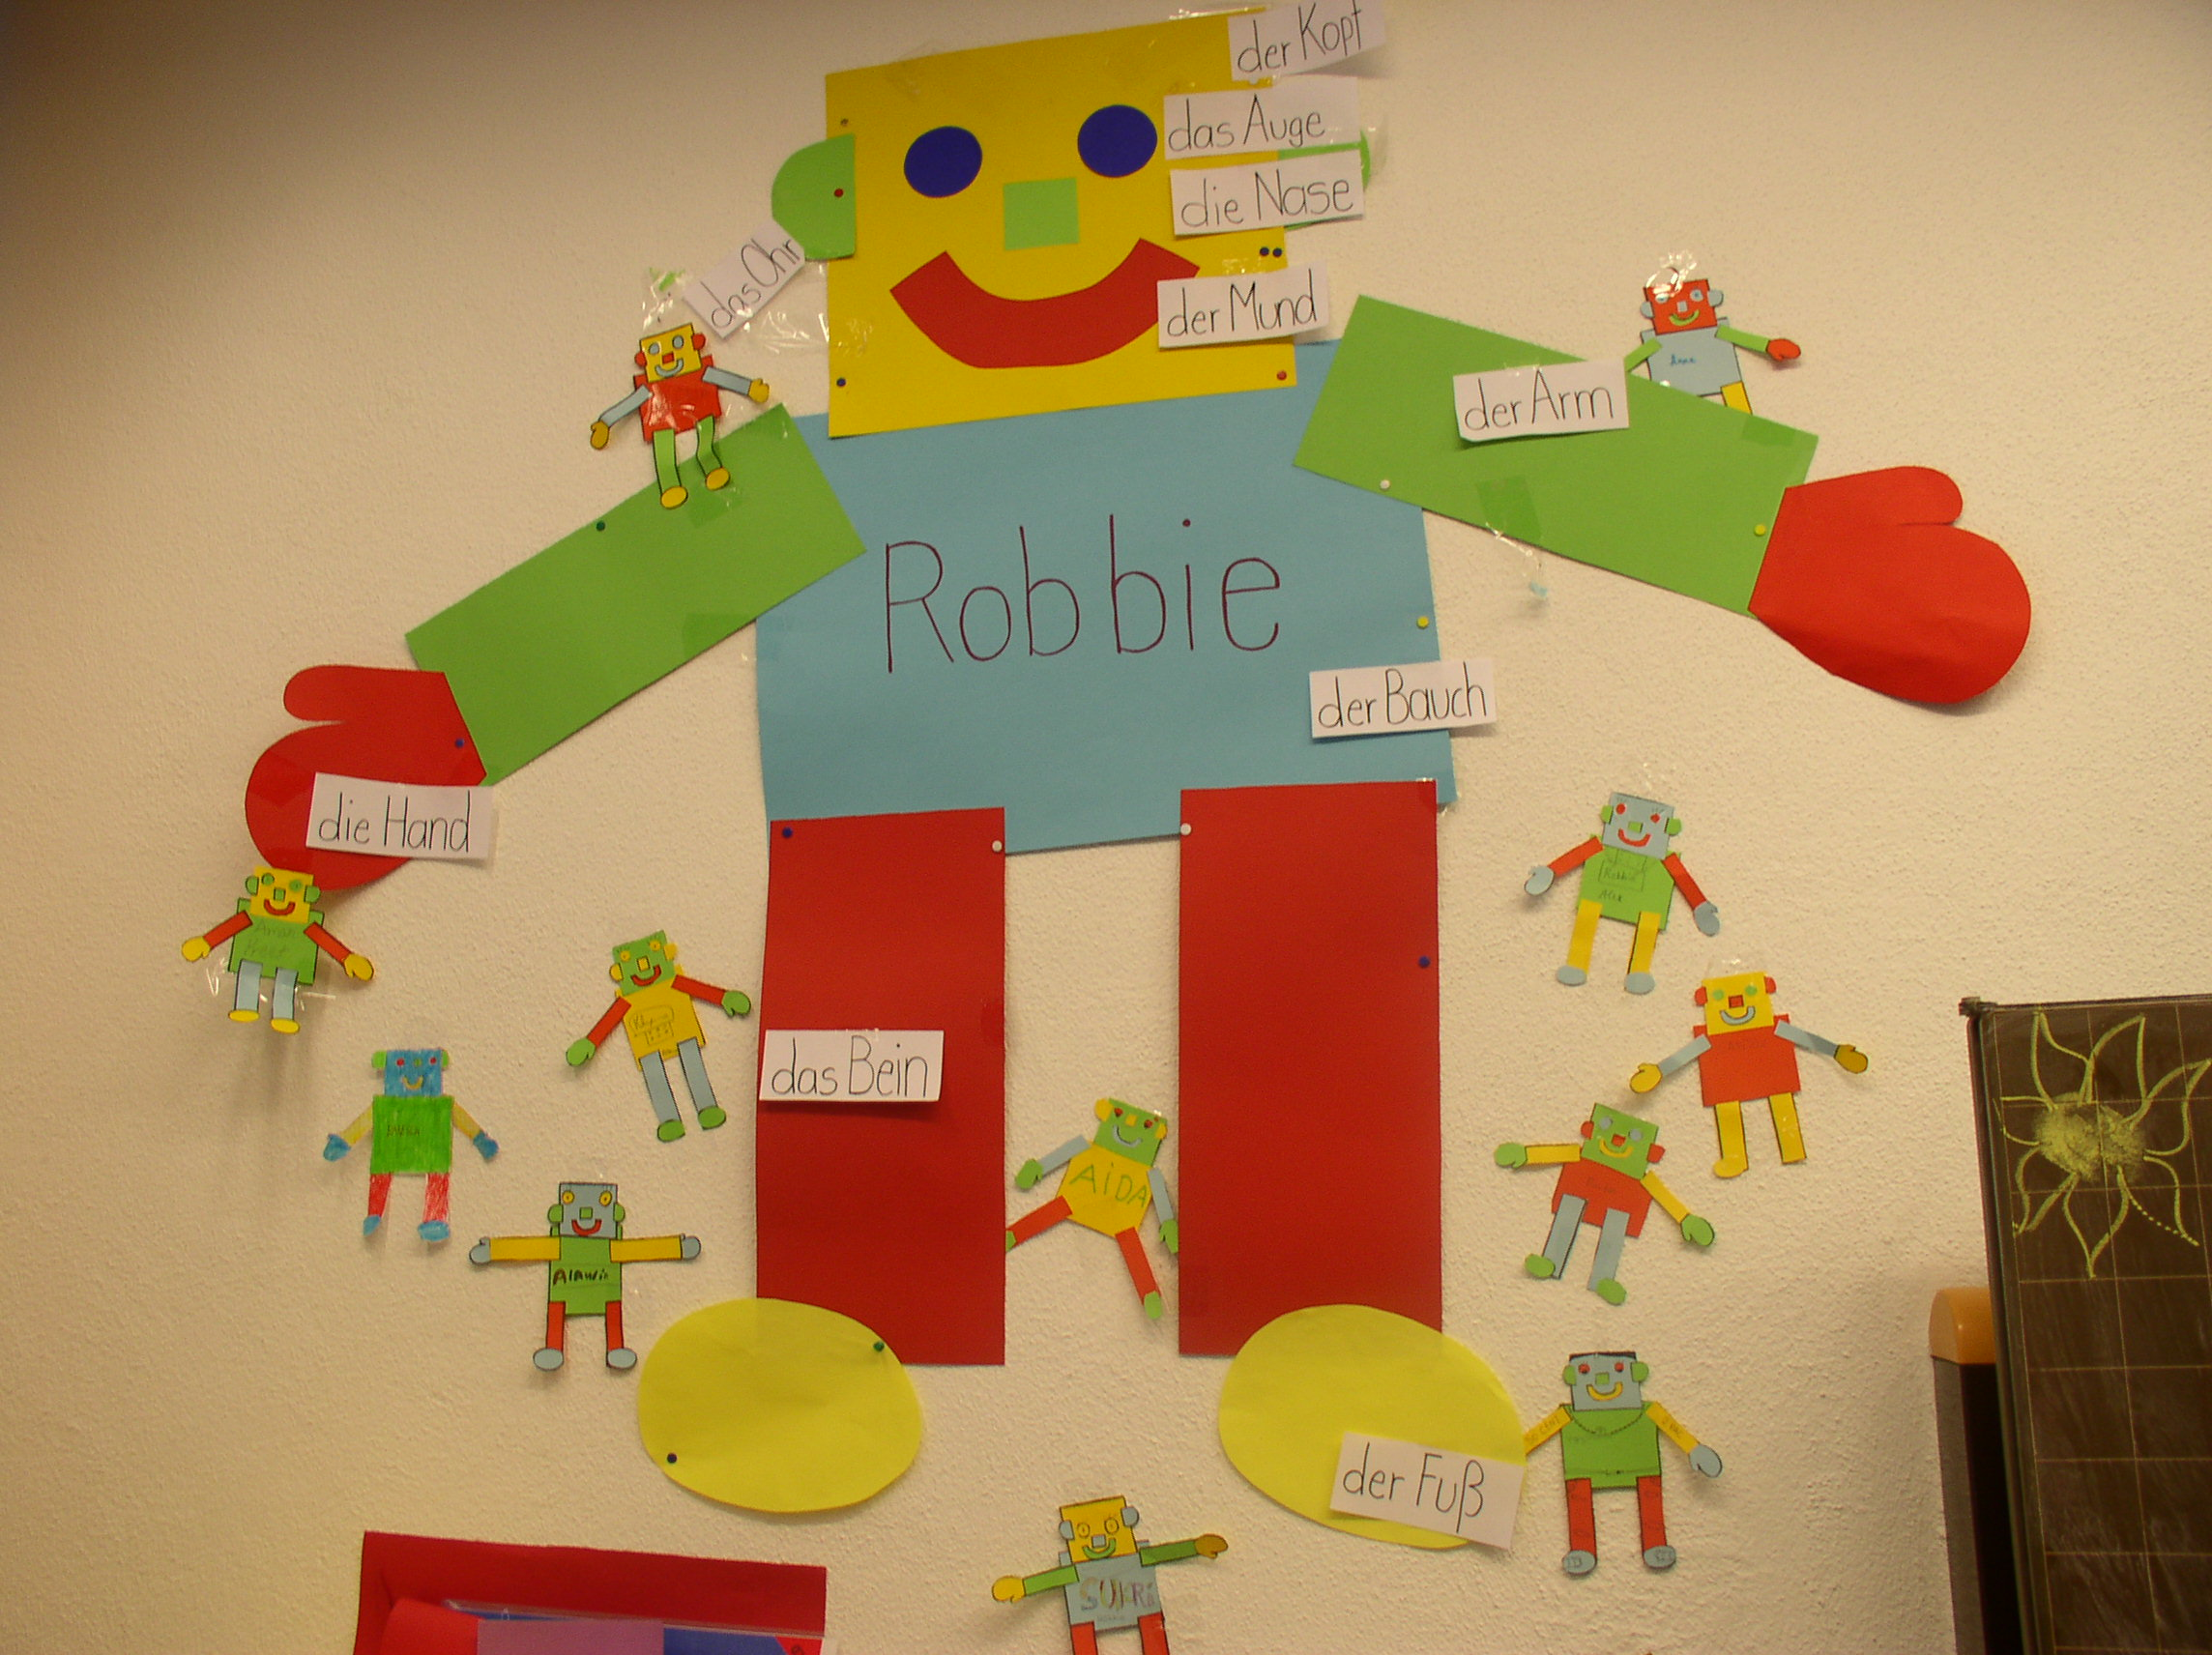
Grundgrammatik:
Artikel
Ich male dem Roboter
zwei Augen.
Ich klebe dem Männchen
die Nase an.
Ich gebe der Puppe
die Schuhe.

Slide 13
der | den | dem
die |  | der
das |  | dem
die |  | den | Artikelfälle ohne Genitiv

Slide 14
der ein | den einen | dem einem
die eine |  | der einer
das ein |  | dem einem
die --- |  | der --- | Artikelfälle unbestimmter Artikel

Slide 15
der ein mein | den einen meinen | dem einem meinem
die eine deine |  | der einer seiner
das ein ihr |  | dem einem eurem
die --- eure |  | den --- euren | Artikelfälle posessiver Begleiter

Slide 16
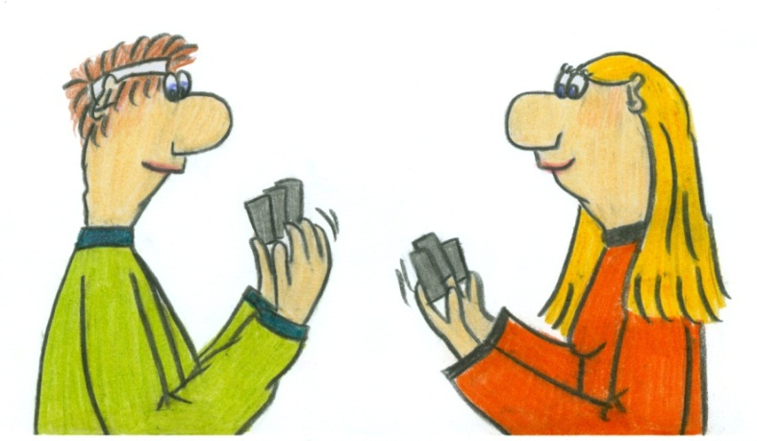
Artikel und Fälle
Wenn ich frage wer oder was?,
kommt die oder der oder das.
Wenn ich frage was oder wen?,
wird der zu den.
die bleibt die
und das bleibt das.
Wenn ich frage wem?,
wird das und der zu dem.
die wird zu der,
ist das schwer?

Slide 17
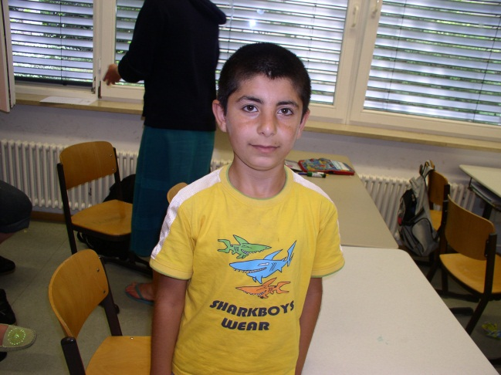
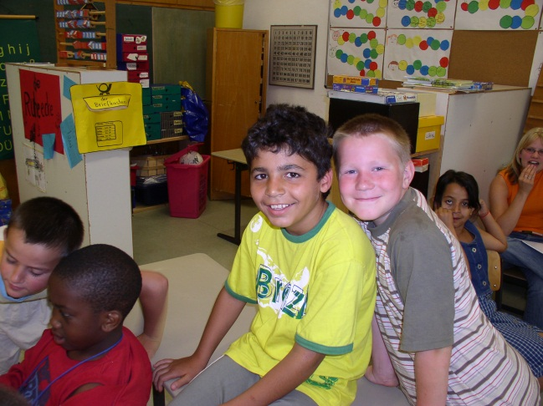
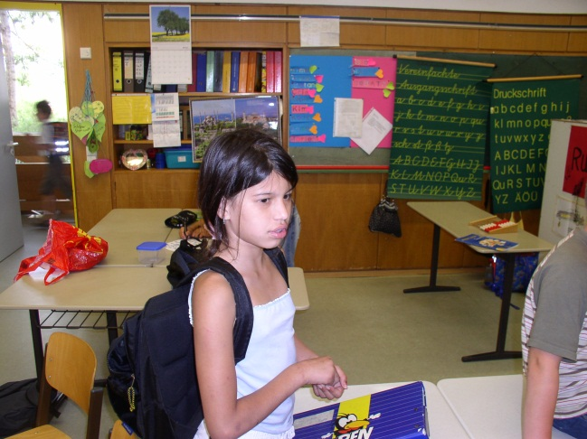
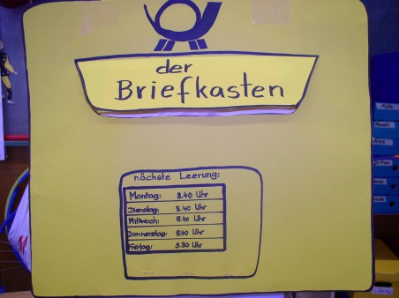
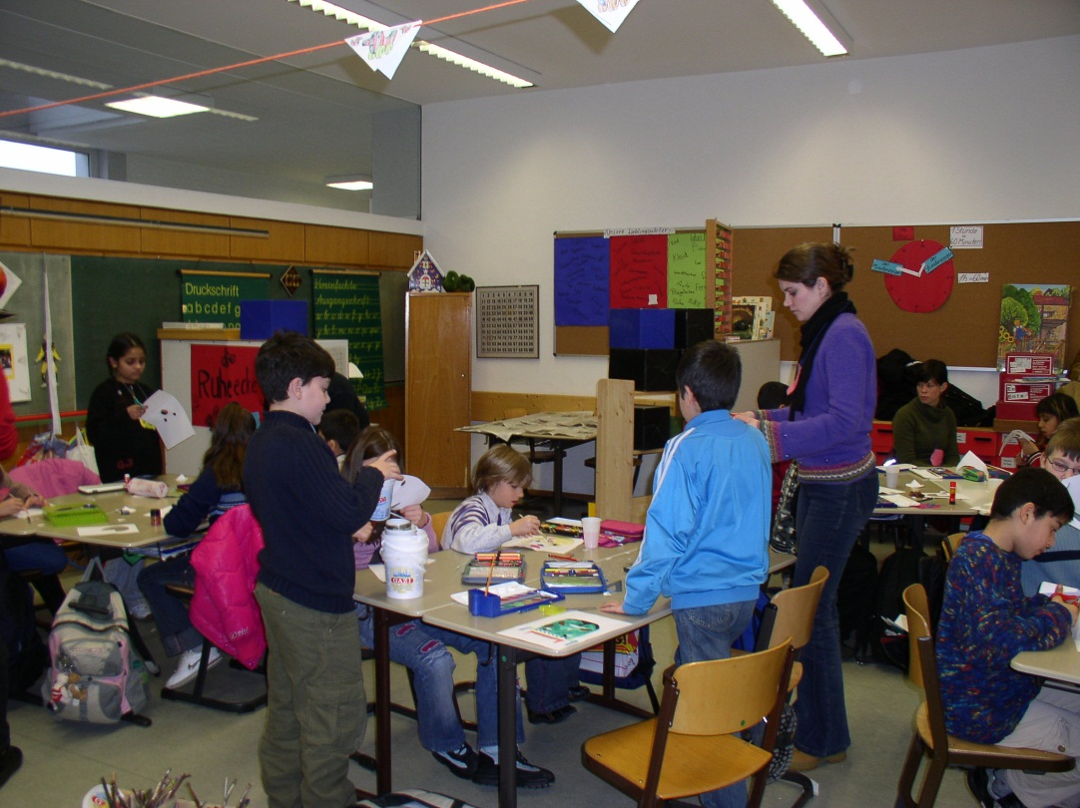
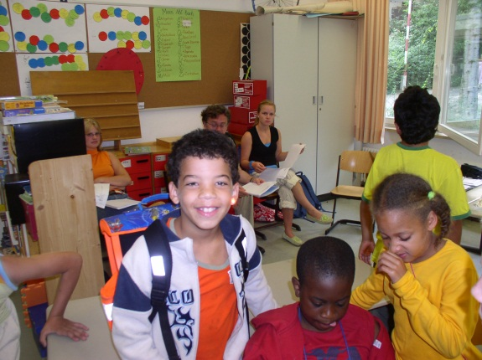
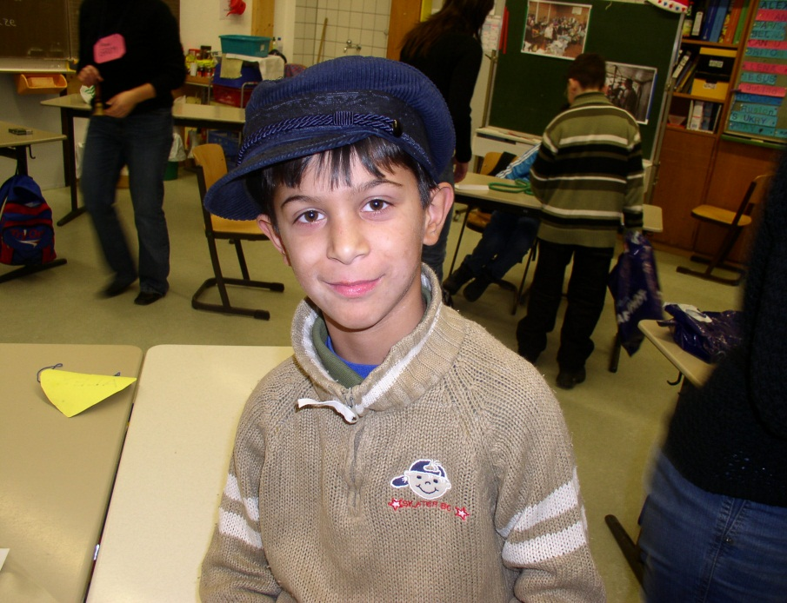
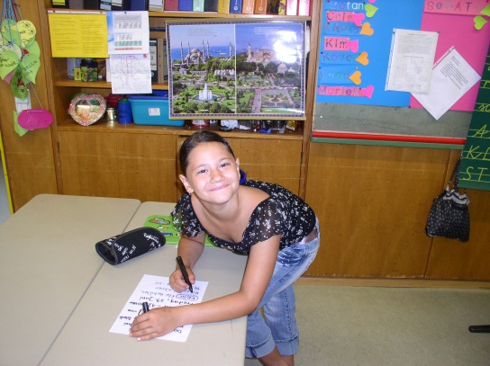
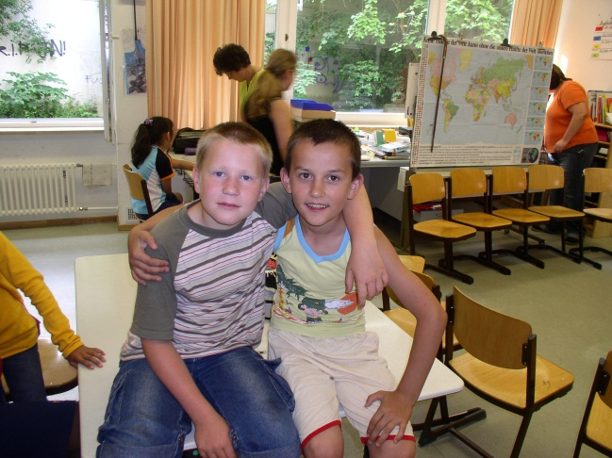
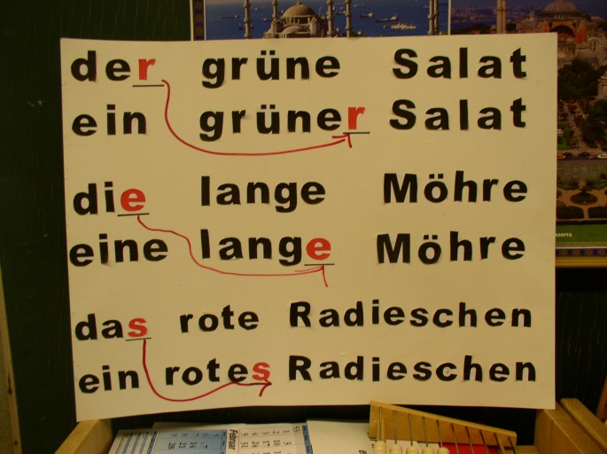
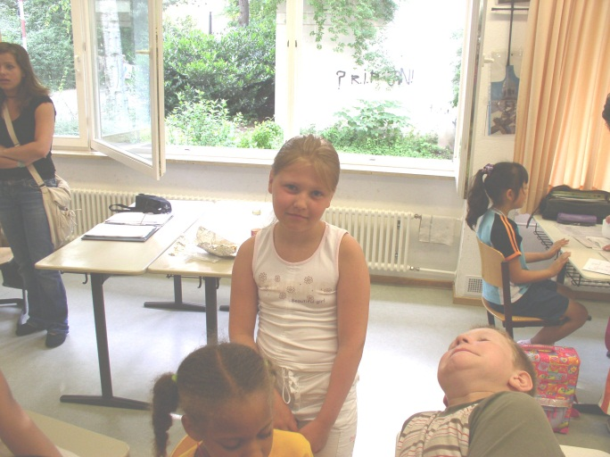
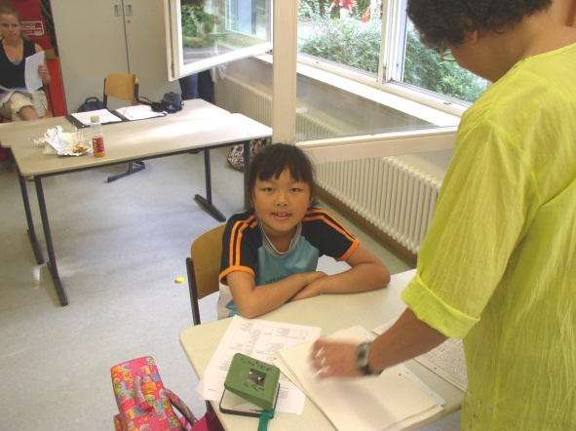
Sprache hat Inhalte:
aus der Alltagswelt und
der Kinderwelt –
in der Zwischenkultur??

Slide 18
Wort- Texte gruppen –
Hahn
Pferd
e
es
lustig
braun
weiß
er
er
leise
Schaf
Ein
lieb
Kuh
Eine
Das
laut
klug
e
Ein
Der
es
dünn
Die
dumm
dick
groß
es
Katze
e
klein
Hund
er
Schwein

Slide 19
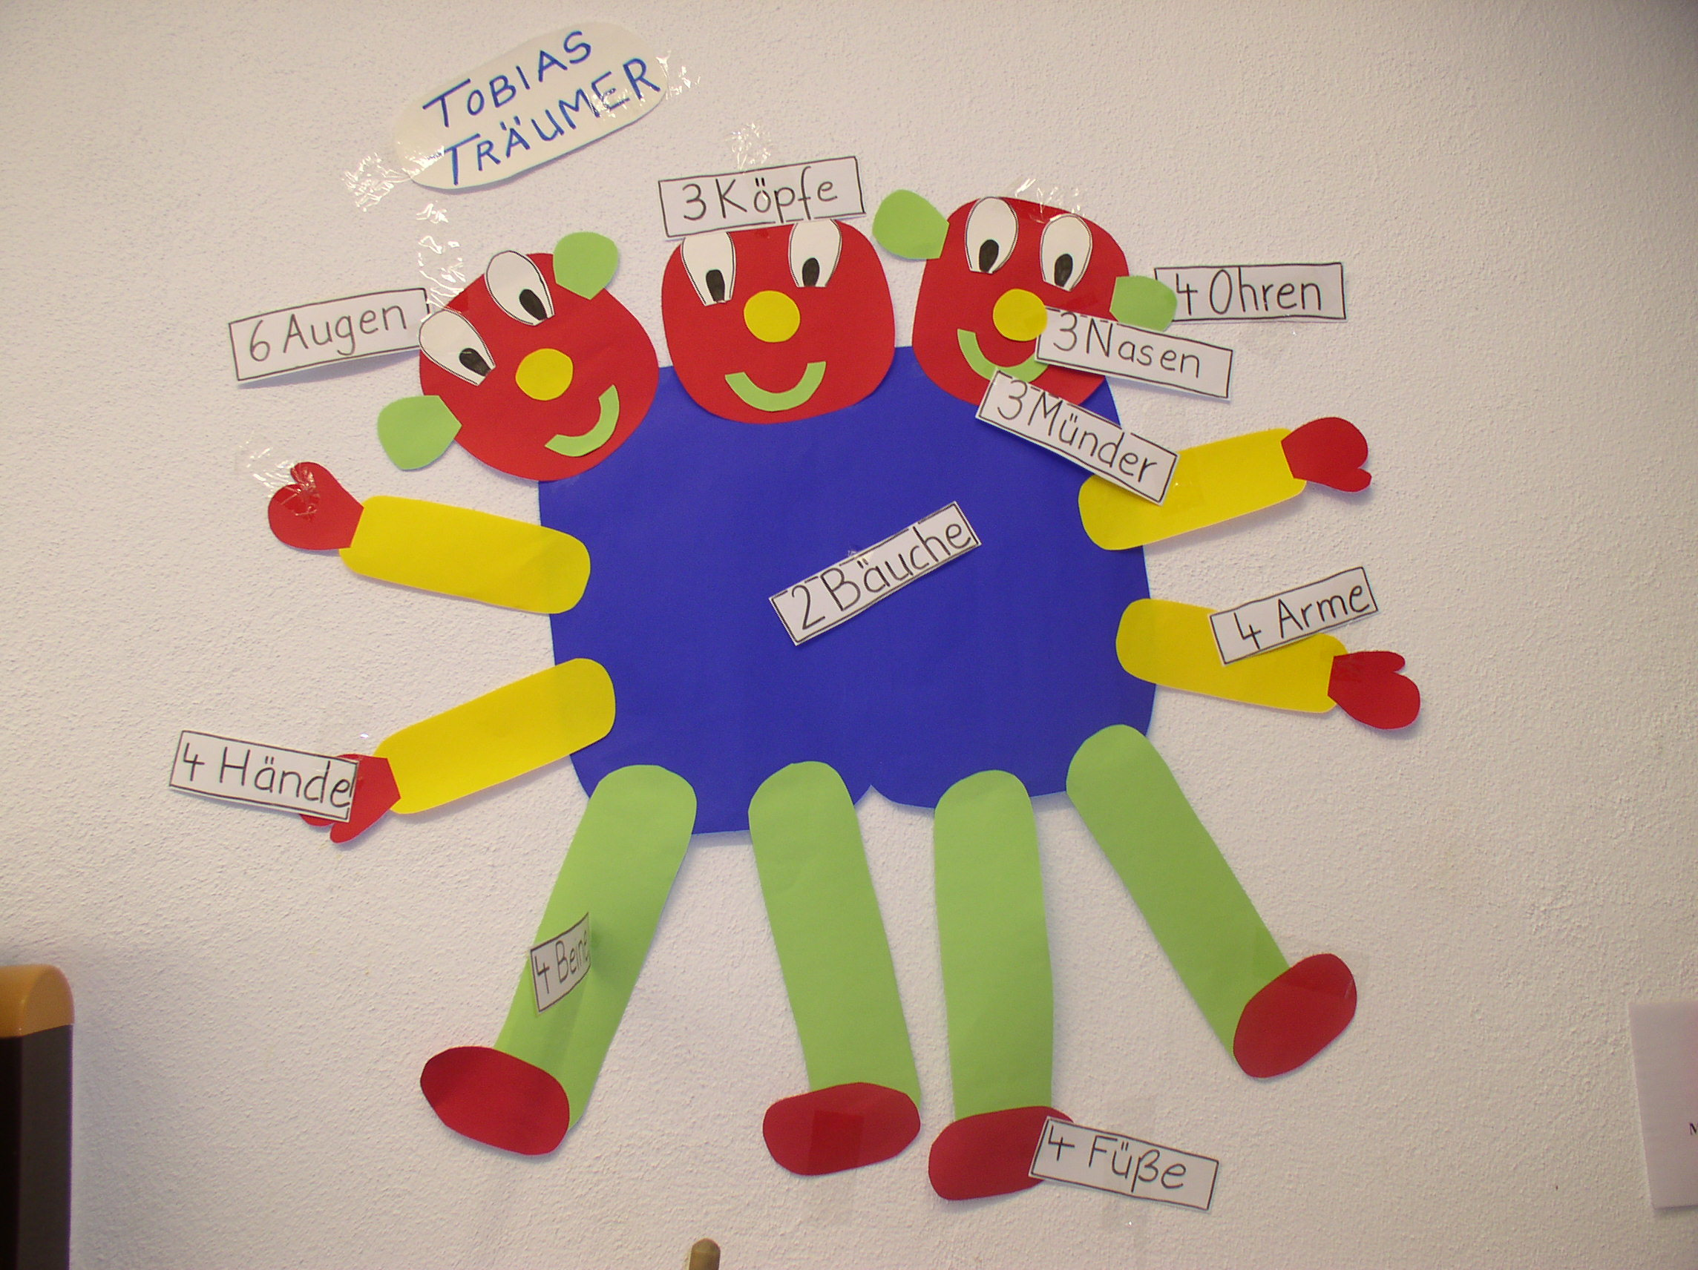
Nasen
Ohren
Grundgrammatik:
Plural
Augen
Beine
Arme
Füße
Hände
Köpfe
Bäuche
Münder

Slide 20
Pluralbildung in den Sprachen
Deutsch | Englisch | Spanisch | Türkisch
-e Stifte | -s doors | -s bei Nomina, die auf Vokal enden -es meist bei Nomina, die auf Konsonant enden | -ler bei Nomina mit hellen Vokalen: evler -lar bei Nomina mit dunklen Vokalen in der Silbe vorher: aslanlar
-er Kinder | -es boxes, churches
-en Frauen -n Kiefern, Buden Mandeln | -ren children
ä,ö,ü Mütter, Böden | ε → e men, women
ä,ö,ü –er Männer |  |  | Ø wenn eine andere Mengenangabe / Zahlwort vorhanden ist: üç ev
ä,ö,ü –e Läuse
-s Autos
Ø Kiefer | Ø sheep

Slide 21
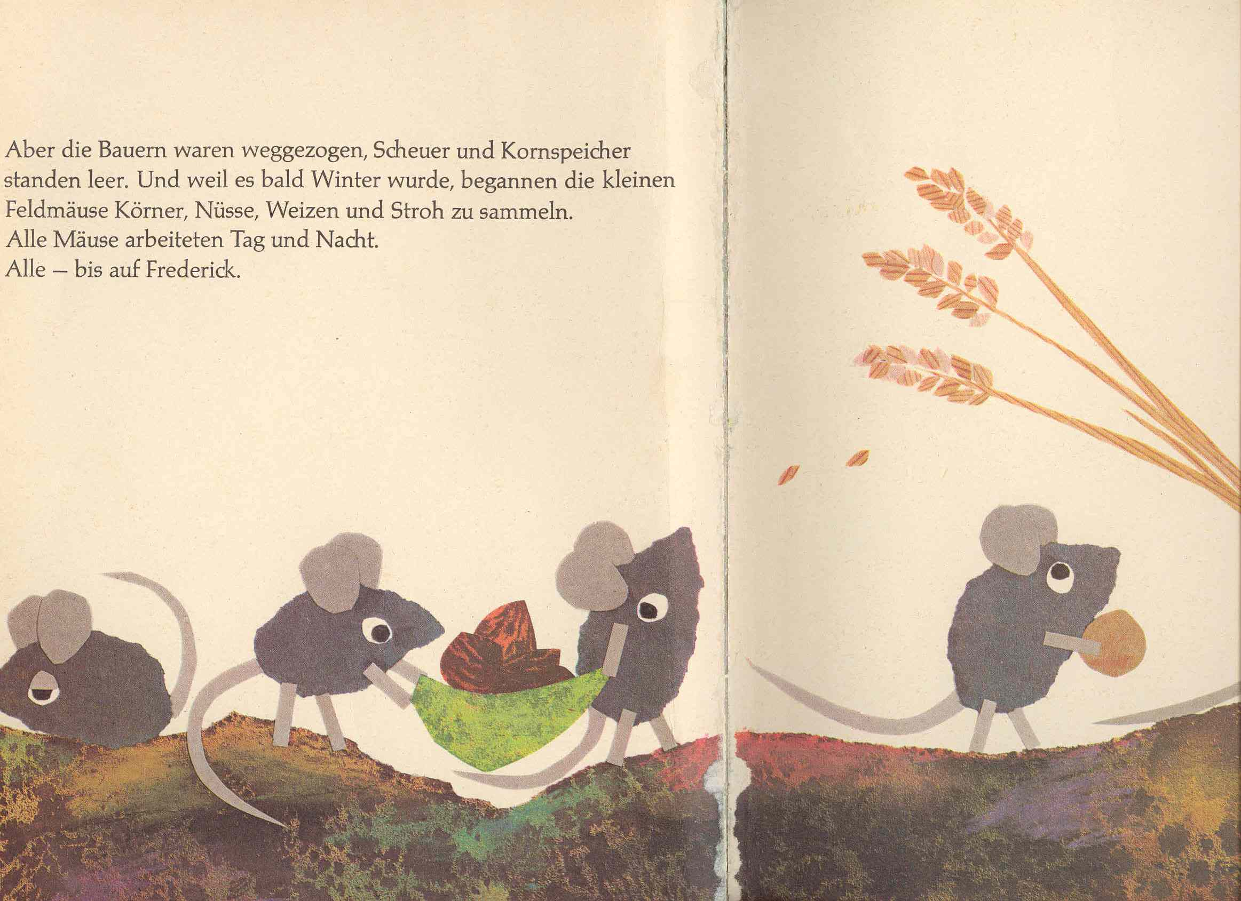
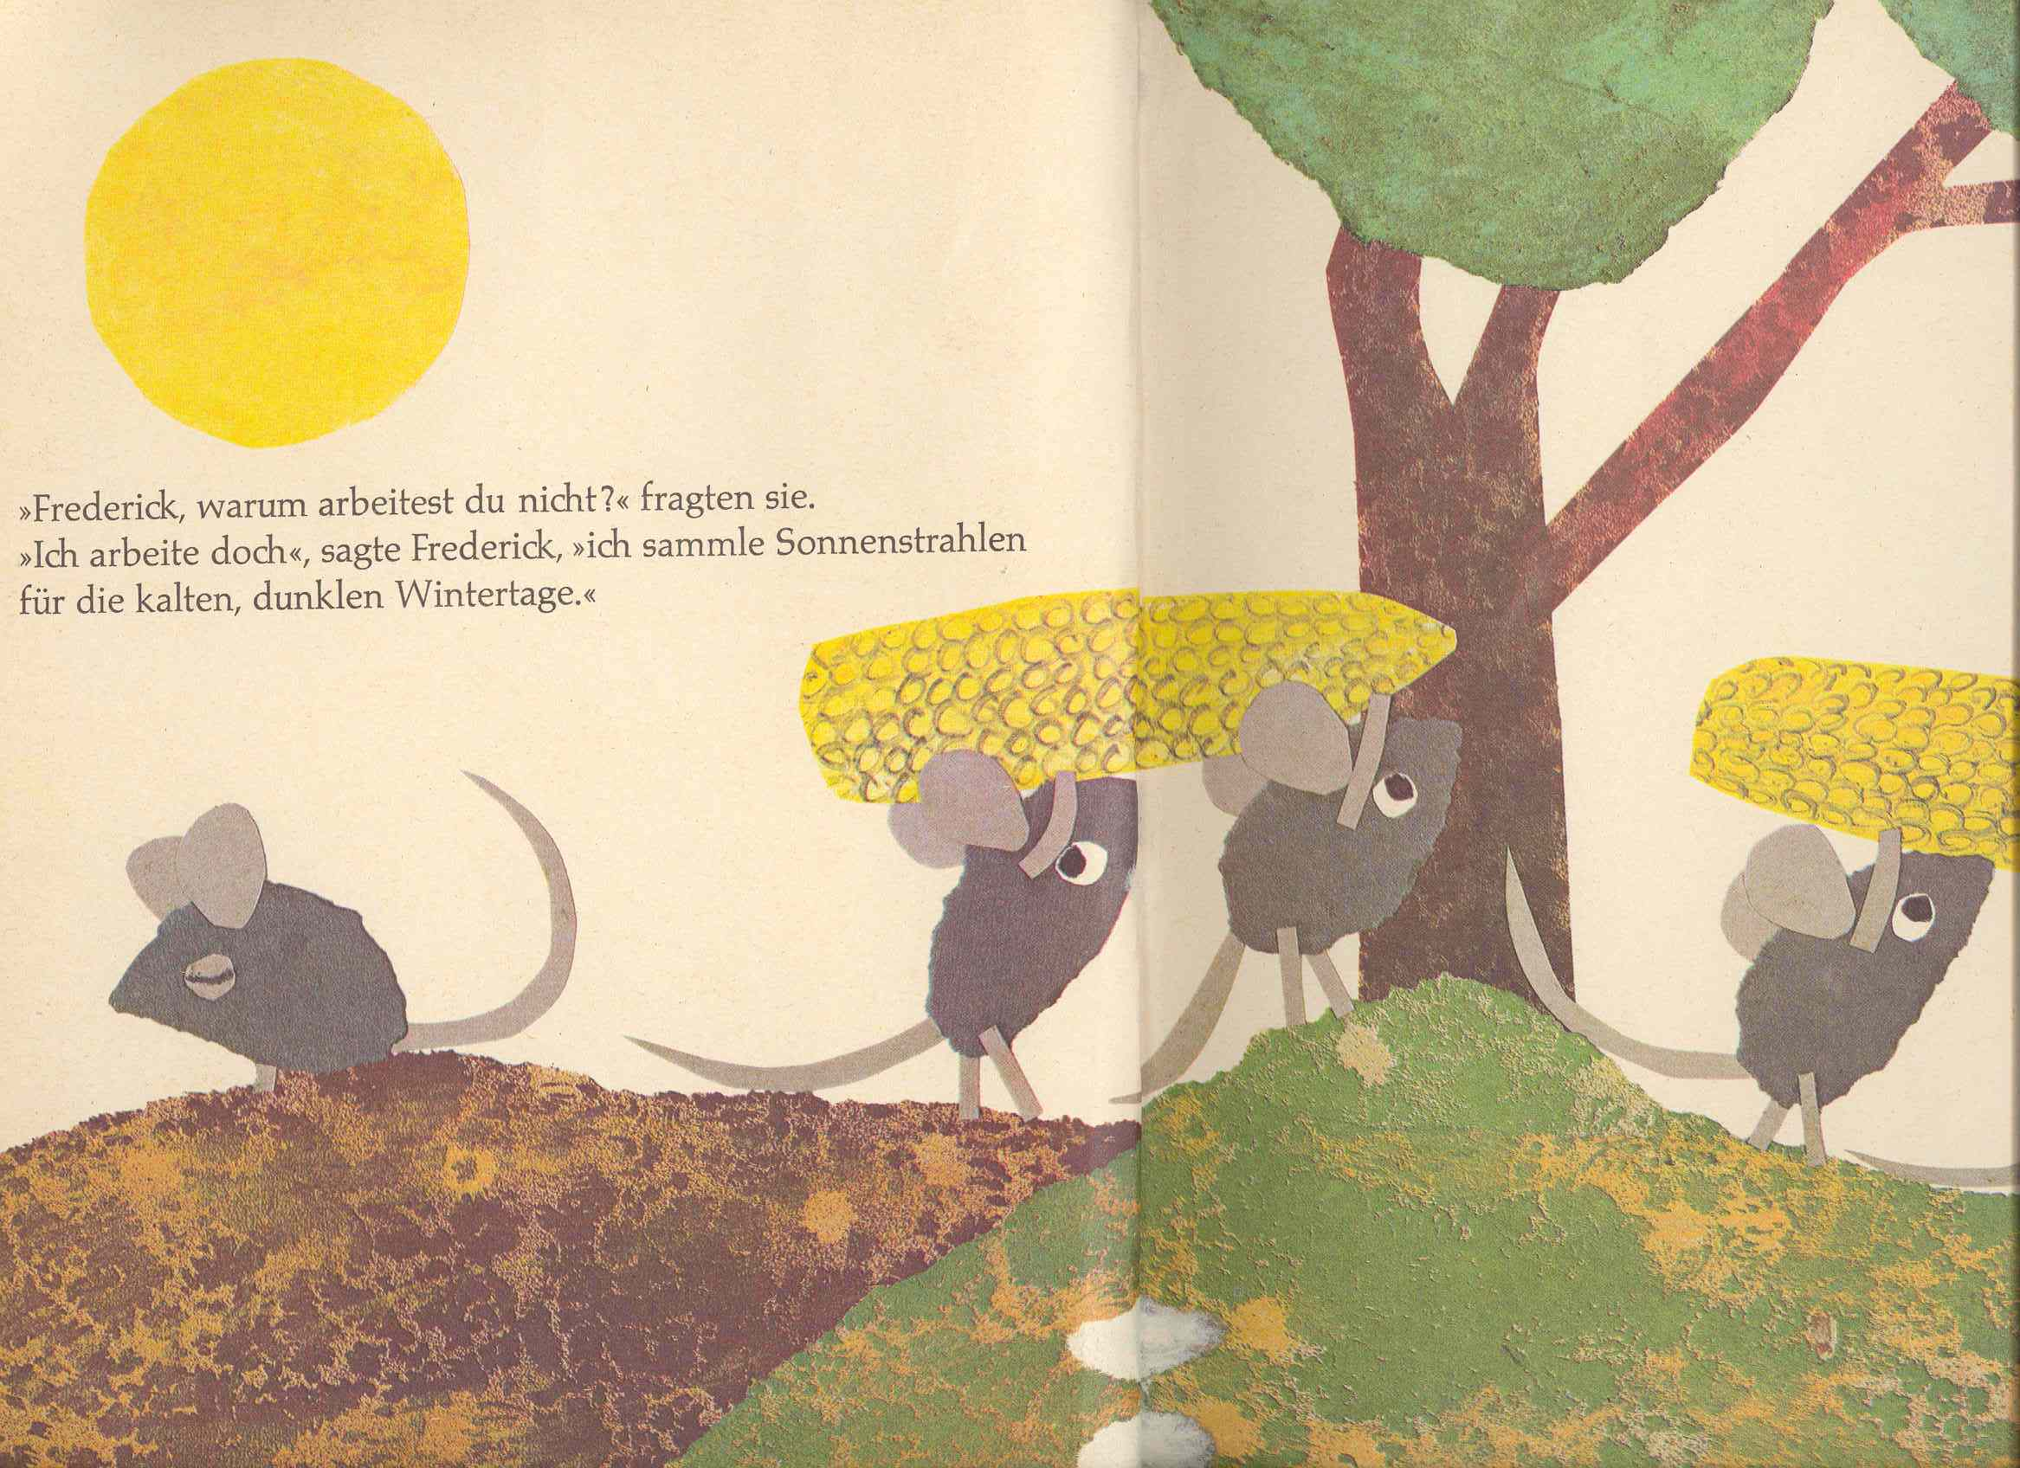
Plural/Mehrzahl: Beispieltext Frederick
Eine Maus hat eine Nuss. –
Zwei Mäuse haben drei Nüsse.
(→ Frederick hat keine Nuss.)
Eine Maus isst ein Korn. –
Zwei Mäuse essen zwei Körner.
Eine Maus trägt ein Blatt. –
Zwei Mäuse tragen zwei Blätter.
(→ Frederick trägt nichts/kein Blatt.)
…
Ingelore Oomen-Welke Päd. Hochschule Freiburg
Ingelore Oomen-Welke Pädagogische Hochschule Freiburg
21

Slide 22
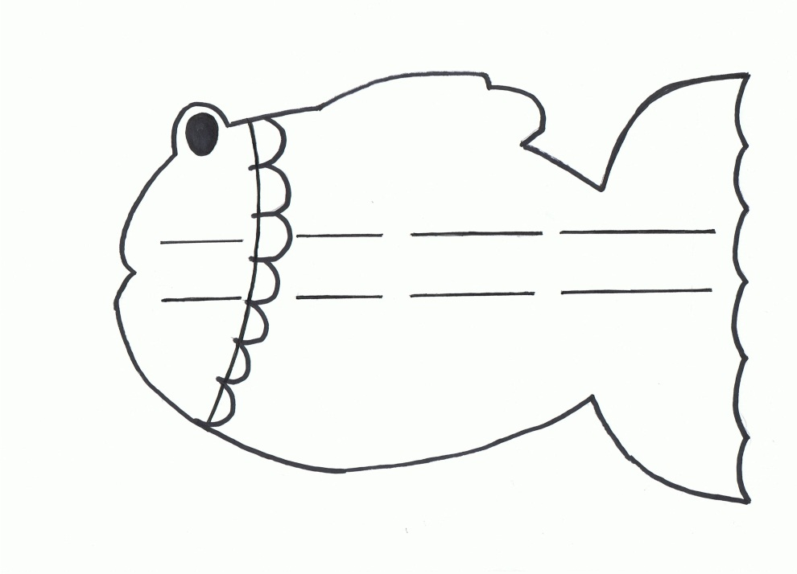
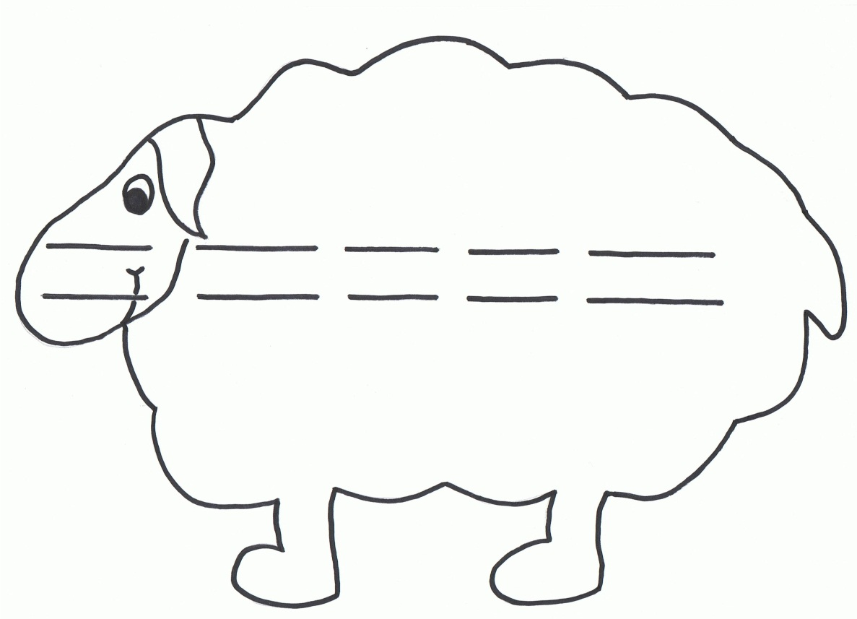
Schiebetafeln für Sätze

Slide 23
3,18 3,18 2,54 6,86
Der Mann
Die Frau
Das Kind
Ich
Du
Er
Sie
Es
Wir
Ihr
Die Kinder
Die Familie
Lisa
Paul
Der Hund
komm
steh
geh
spring
sing
sag
ruf
brauch
such
schreib
hör
bekomm
kauf
trink
renn
e
st
t
en
über die Straße.
eine neue Jacke.
seinen Freund.
einen Brief an meine Mutter.
ihr Lieblingslied.
über den Zaun.
ein komisches Geräusch.
seine Brille.
einen großen Schluck Saft.
schnell über die Wiese.
ein neues Auto.
der Lehrerin guten Tag.
jeden Tag in die Schule.
ein schönes Geschenk.
neben der Tür.

Slide 24
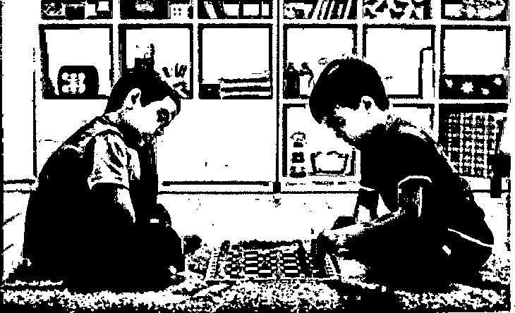
und außerdem…
Textsorten lernen
über sprechen, erzählen, vorlesen
Kommunikationsstrategien erfahren
über das Sprachverhalten der Lehrperson:
Zuwendung und Adressierung,
respektvoller Sprachgebrauch,
Kooperatives
Sprachhandeln
(siehe vorn
Grundsätze)

Slide 25
Grundsätze der Spracharbeit im Vorkurs
Willkommen und Zuwendung
Adressierung
Sprachliche Routinen
Die vier Ohren der Lehrperson
Reicher Input als Versprachlichung der Welt
Arbeitsbegleitendes Reden
Tutorial Behaviour
Verdeckter strukturierter Input
Literale Erfahrungen und dialogisches Lesen
Respekt vor den mitgebrachten Sprachen
Den Kindern etwas zutrauen
Interventionen minimieren
Konstruktiv-kooperative Korrekturangebote
Mit den Familien sprechen

Slide 26
Tuschelgruppen / Murmelgruppen im Austausch
Welcher der Grundsätze ist für mich der Wichtigste?
Welche Schritte mache ich am Anfang?

